Slide 1

SEWSYS- Behovsanpassning
SEWSYS kurs, Chalmers, Göteborg, 20-21 september 2005
Jonas German
CIT Urban Water

Slide 2
Exempel på gjorda modifieringar
Anpassning för att räkna på trafikerade ytor, inga andra ytor med.
System med annorlunda eller komplicerade systemfunktioner
Nya moduler för behandling av dagvatten
Scenario-studier

Slide 3
Trafikdagvatten
Modifiering av ackumuleringsfunktionen gjord så den blir beroende av trafik-intensitet
Övningsuppgift på den tillämpningen följer

Slide 4
Scenario, vad händer om??
Enklast tänkbara är naturligtvis att ändra områdessammansättningen eller nederbördsserie i det grafiska fönstret
Men då kan vi inte svara på frågor som: Vad händer om vi tar bort zink från däcken? Eller: Vad händer om miljön ändras så att korrosionshastigheten minskar/ökar?

Slide 5
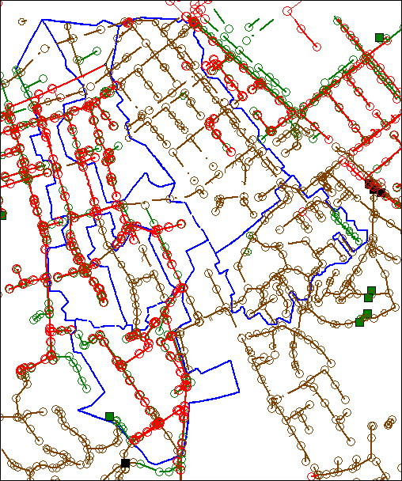
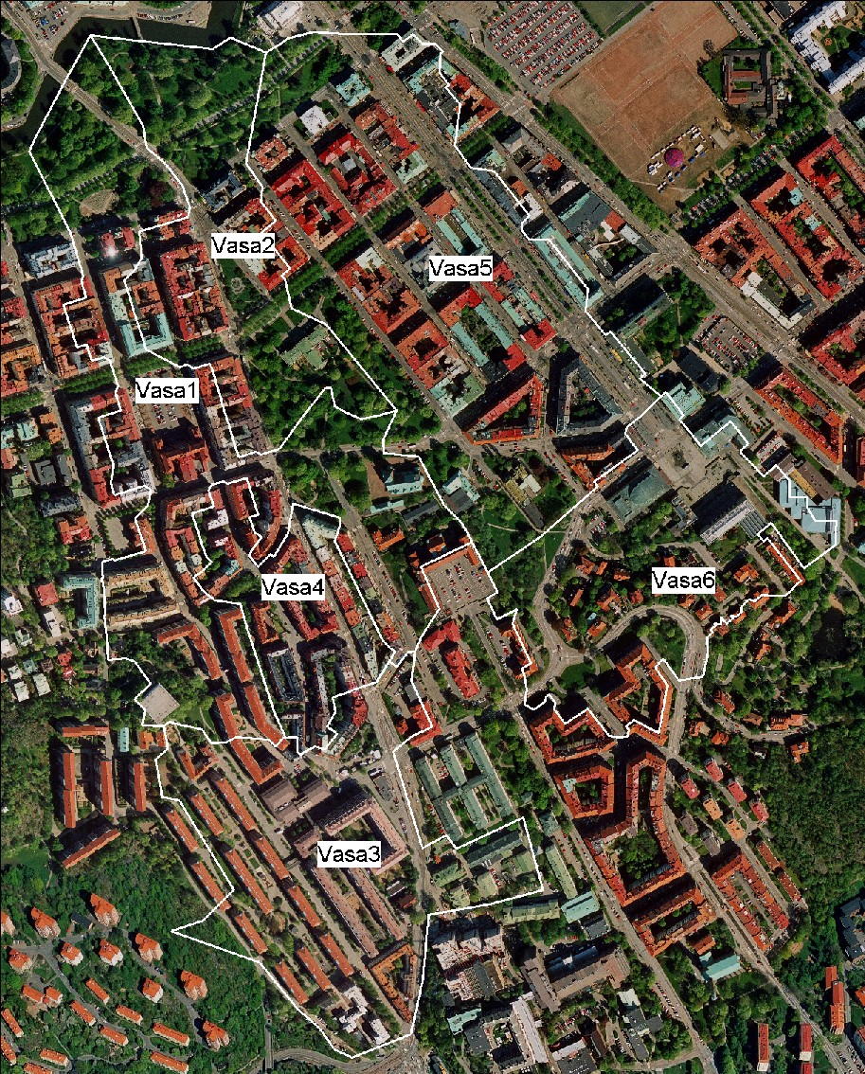
Olika systemstrukturer
Kombinerat
Duplikatsystem
Duplikatsystem med dagvattenrening och LOD
Svartvattensystem
Urinseparering
Vasastaden, Göteborg

Slide 6
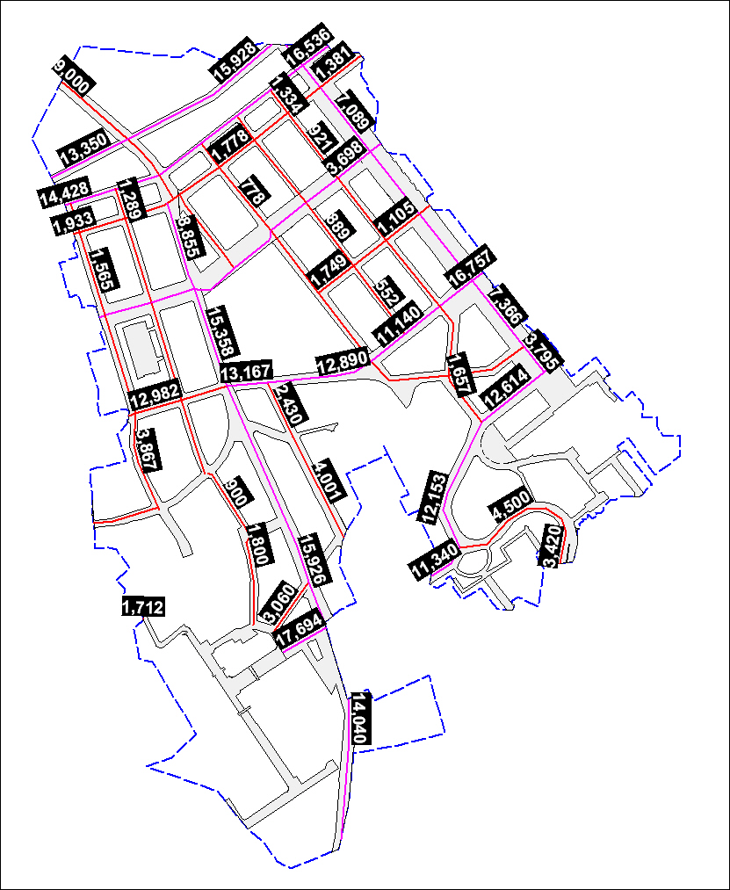
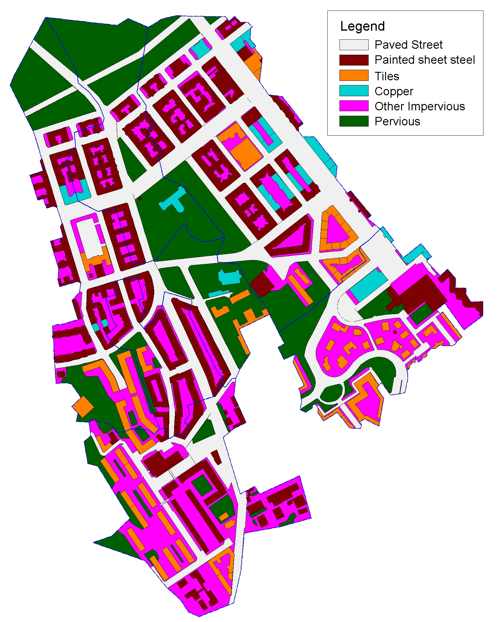
Scenarioanalys - källkontroll
Hushållskemikalier
Emissioner från byggnadsmaterial
Emissioner från trafik
  Andra material
  Mindre trafik
ÅDT
Vasastaden, Göteborg

Slide 7
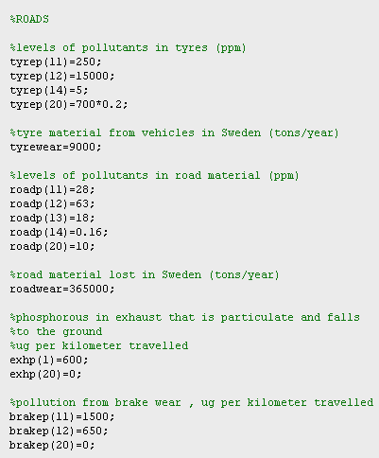
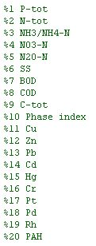
Ändra i föroreningsdatabas
Spillvatten (pollutants.m)
  Urin, fekalier, BDT
Dagvatten (constants.m)
  Atmosfärisk deposition
  Byggnadsmaterial
  Trafik

Slide 8
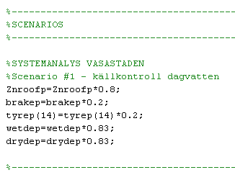
Scenario – källkontroll dagvatten
Ändringar i filen constants.m
20% reduktion från zinkytor
80% reduktion från bromsslitage
Kadmium i däck minskar med 80%
17% reduktion från atmosfärisk deposition

Slide 9
Låt oss titta lite hur man kan hantera det i SEWSYS!

